Slide 1
음성 AI 전문가 과정 · Day 14 / 40
시스템 일반CER 용어 1시간당$ 외부전송
① 원래 Whisper … … … 아니요
② D12 Full … … … 아니요
③ D13 LoRA … … … 아니요
OpenAI gpt-transcribe … … … 예
Google STT v1 … … … 예
원래 − D12: 95% 구간 [ … , … ] → 개선 ✓ ?
https://huggingface.co/사용자명/…-lora
Day 14
성능 비교 & 상용 API
같은 시험지로 채점 · 고르기 · 공개하기
공정한 비교 → 원래 · D12 Full · D13 LoRA → OpenAI · Google · CLOVA REST 호출 → 과금 · 비용 → 리더보드 → 부트스트랩 → 오류 분석 → Hugging Face Hub
3주차 M3 · 4시간 · T4 GPU · API 키는 선택 · 실습 노트북 Part 0 ~ 9
출력 모양 예시 · 숫자는 각자 실행 결과
Notes:
3주차에 만든 모델들(D12 Full, D13 LoRA)을 원래 Whisper, 상용 API와 같은 시험지로 채점하고, 정확도 · 속도 · 비용 · 개인정보로 고르는 법을 배웁니다. 마지막으로 Hugging Face Hub에 올립니다. API 키는 모두 선택이며, 없으면 그 단계를 건너뜁니다.

Slide 2
0.0 · 오늘 답할 질문
우리 모델은 정말 나아졌고, 무엇을 써야 할까
1
여러 시스템을 공정하게 비교하려면 무엇을 맞춰야 하나?
Part 1 ~ 2
2
내 모델들은 얼마나 정확하고 빠른가 (RTF)?
Part 3
3
상용 API는 어떻게 부르고, 비용은 어떻게 계산하나?
Part 4
4
정확도 · 속도 · 비용 · 개인정보를 한 표에서 어떻게 고르나?
Part 5
5
그 차이는 진짜인가, 우연인가?
Part 6 ~ 7
6
모델을 어떻게 공유하고 다시 쓰나?
Part 8
음성 AI 전문가 과정 · Day 14
Notes:
여섯 질문에 한 문장씩 답하고, 리더보드 · 부트스트랩 표 · Hub 주소를 제출하면 오늘 목표 달성입니다.

Slide 3
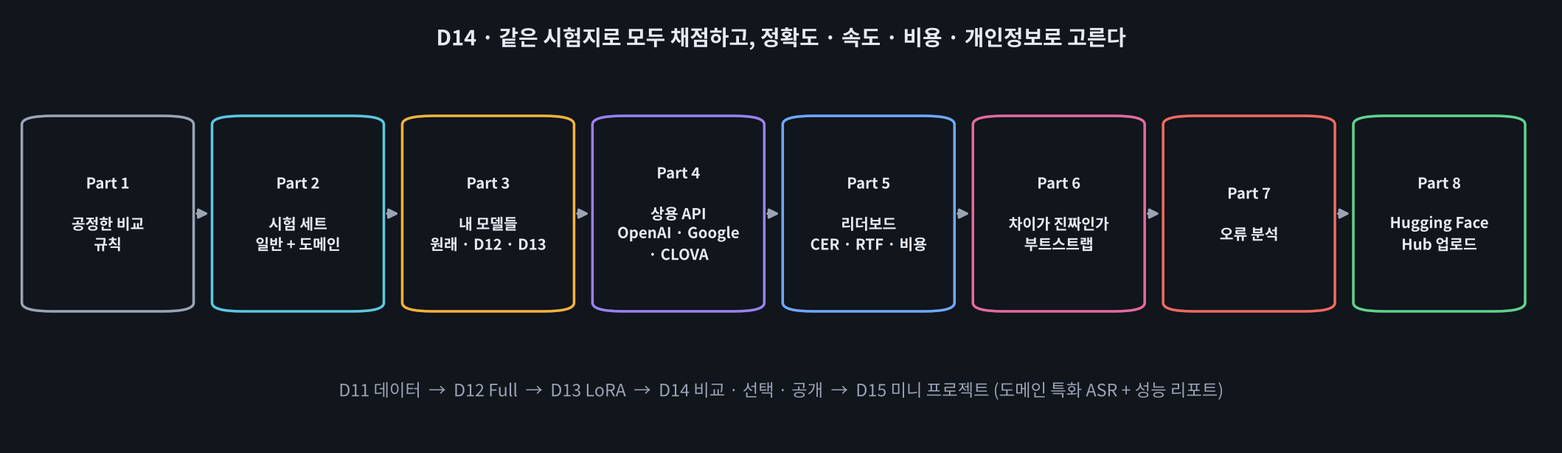
0.0 · 오늘의 흐름
▶ 애니메이션 D14-1 오늘의 흐름
채점 → API → 리더보드 → 통계 → 공개
교시 | 내용 | 실습
1교시 | 공정한 비교 규칙, 시험 세트(일반 + 도메인), 내 모델 채점 · RTF | Part 0 ~ 3 · 빈칸 1
2교시 | 상용 API 3종 REST 호출, 지연, 과금 단위 · 비용 | Part 4 · 빈칸 2 ~ 4
3교시 | 리더보드, 부트스트랩 신뢰구간, 오류 분석 | Part 5 ~ 7 · 빈칸 5 ~ 6
4교시 | Hugging Face Hub 업로드 · 모델 카드, 정리 | Part 8 ~ 9 · 빈칸 7 ~ 9 · 노션
음성 AI 전문가 과정 · Day 14
Notes:
D12 모델 · D13 어댑터를 Drive에 저장해 왔는지 먼저 확인하세요. 없으면 그 시스템만 건너뛰고 나머지는 진행됩니다. API 키가 없는 학생은 강사 화면의 API 결과를 공유해 리더보드에 손으로 넣게 해도 됩니다.

Slide 4
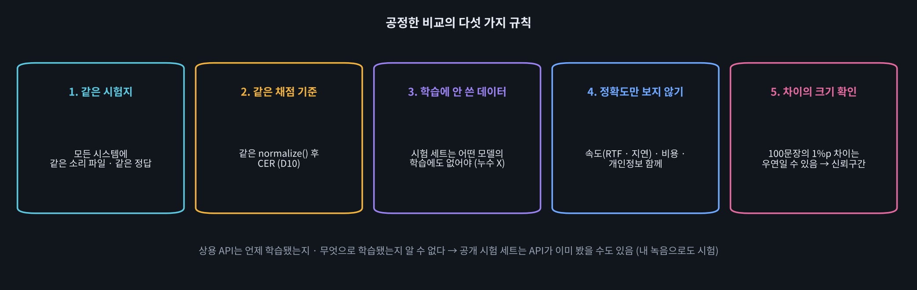
1.1 · 공정한 비교
같은 시험지 · 같은 채점 · 누수 없음
🍎 맛집 비교
같은 메뉴를 같은 기준으로 맛보되, 가격 · 대기 시간 · 배달 가능 여부(데이터 외부 전송)까지 따져야 우리 회사 점심을 고를 수 있다.
▶ 애니메이션 D14-2 불공정한 비교 찾기
음성 AI 전문가 과정 · Day 14
Notes:
애니메이션 D14-2에서 규칙을 하나씩 꺼 보며 순위가 뒤집히는 것을 보여 주세요. 특히 "누수"와 "정규화 차이"는 실무에서 가장 흔한 실수입니다.

Slide 5
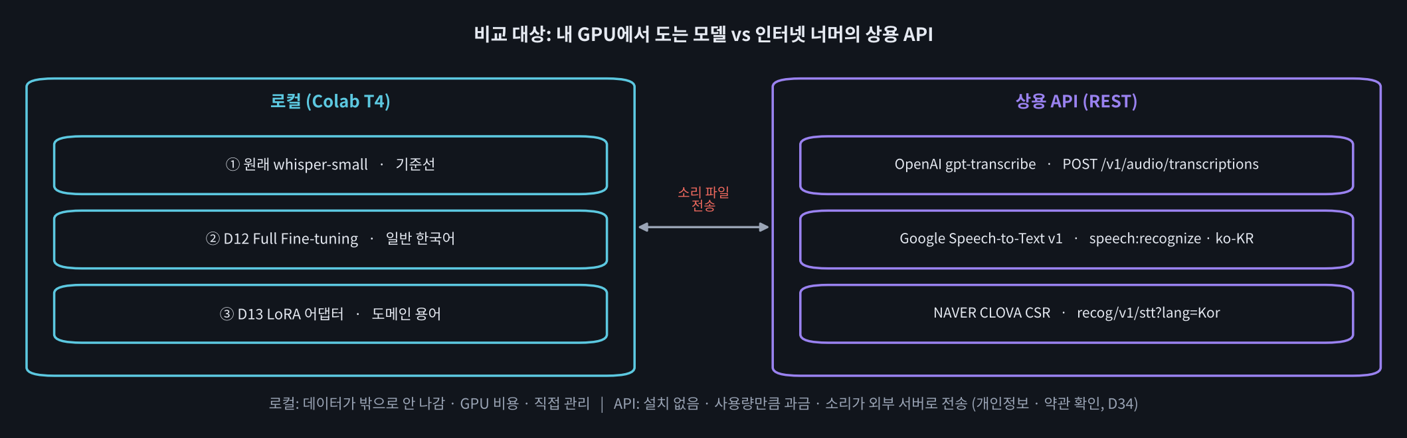
1.2 · 비교 대상
내 GPU의 모델 vs 인터넷 너머의 API
시험 세트 | 출처 | 개수 | 재는 것
일반 | Zeroth 공식 test 무작위 | 100 | 일반 낭독 한국어 (D12가 강해야)
도메인 | D13 용어 20 × 시험용 문장 틀 3, gTTS | 60 | 전문 용어 (D13이 강해야)
음성 AI 전문가 과정 · Day 14
Notes:
로컬은 데이터가 밖으로 안 나가고 GPU 비용 · 관리가 필요합니다. API는 설치가 없고 쓴 만큼 내지만 소리가 외부 서버로 전송됩니다(D34).

Slide 6
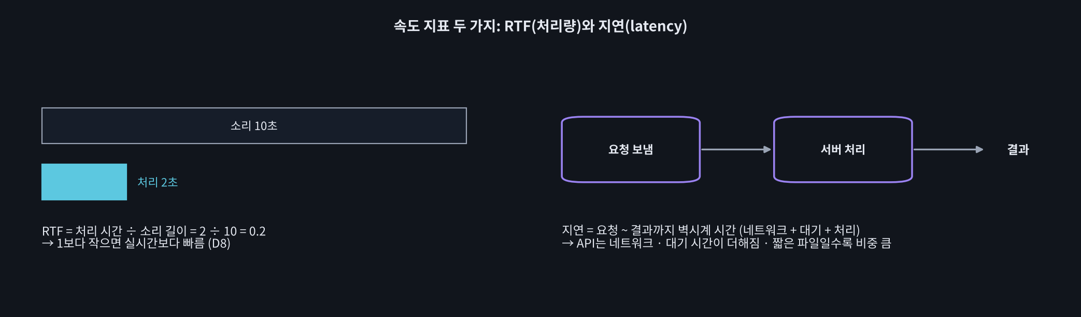
3.1 · 속도
RTF = 처리 시간 ÷ 소리 길이
if GPU: torch.cuda.synchronize()
t0 = time.time(); preds = transcribe_local(m, ROWS)
if GPU: torch.cuda.synchronize()
rtf = (time.time() - t0) / AUDIO_SEC
🧩 빈칸 실습 1
elapsed / ____ → AUDIO_SEC
▶ 애니메이션 D14-3 RTF와 지연
음성 AI 전문가 과정 · Day 14
Notes:
로컬은 16개씩 묶어 처리해 RTF가 매우 작습니다. 실시간 서비스에서는 묶음을 기다리는 시간 때문에 문장당 지연이 더 중요합니다(5 · 6주차).

Slide 7
4.1 · 상용 API 해부
주소 · 인증 · 소리 · 옵션 → JSON
 | OpenAI | Google Cloud | NAVER CLOVA CSR
주소 | /v1/audio/transcriptions | /v1/speech:recognize | /recog/v1/stt
인증 | Authorization: Bearer | URL key= | X-NCP-APIGW-API-KEY(-ID)
소리 | multipart 파일 (25 MB) | JSON base64 (동기 1분) | 본문 그대로 (60초)
언어 | languages[]=ko | languageCode: ko-KR | lang=Kor
결과 | {"text": …} | results[].alternatives[0] | {"text": …}
▶ 애니메이션 D14-4 API 요청 해부
🔒 소리는 회사 서버로 전송 → 동의 · 약관 · 보관 정책 확인
음성 AI 전문가 과정 · Day 14
Notes:
2026년 10월 문서 기준입니다. OpenAI는 gpt-transcribe를 권장하고 whisper-1 · gpt-4o-transcribe 계열을 2027-02-26 종료 예정으로 안내합니다. 수업 전 공식 문서를 한 번 더 확인하세요.

Slide 8
4.2 · 요청 만들기
requests 하나로 세 회사 모두
def openai_request(wav):
return dict(url=".../v1/audio/transcriptions",
headers={"Authorization": f"Bearer {KEY}"},
data=[("model", "gpt-transcribe"), ("languages[]", "ko")],
files={"file": ("audio.wav", wav, "audio/wav")})
def google_request(wav):
return dict(url=".../v1/speech:recognize?key=" + KEY,
json={"config": {"encoding": "LINEAR16", "sampleRateHertz": 16000,
"languageCode": "ko-KR"},
"audio": {"content": base64.b64encode(wav).decode()}})
resp = requests.post(timeout=60, **openai_request(wav)); resp.json()["text"]
🧩 빈칸 실습 2
("languages[]", ____) → "ko"
🧩 빈칸 실습 3
"languageCode": ____ → "ko-KR"
처음 3개 모두 실패 → 멈춤 (키 · 권한)
음성 AI 전문가 과정 · Day 14
Notes:
SDK 대신 REST를 직접 부르면 의존성 충돌이 없고, 무엇을 보내는지 눈으로 볼 수 있습니다. 요청을 만드는 함수와 보내는 함수를 나눠 키 없이도 모양을 확인합니다.

Slide 9
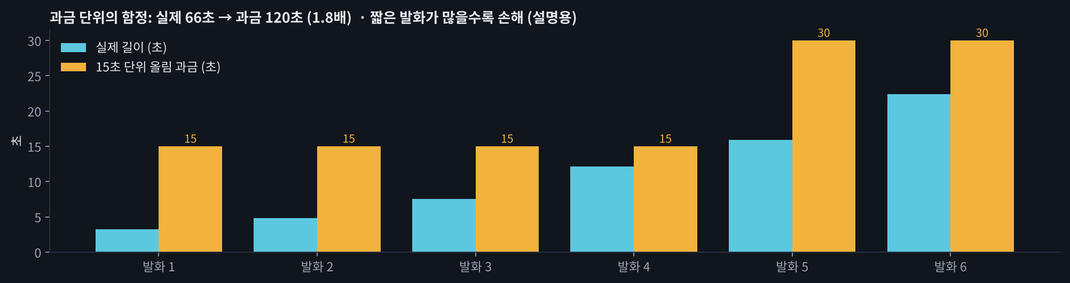
4.3 · 과금 단위와 비용
▶ 애니메이션 D14-5 비용 계산기
요청마다 단위 시간으로 올림
def billed_seconds(durs, unit):
return sum(math.ceil(d / unit) * unit for d in durs)
🧩 빈칸 실습 4
math.____(d / unit) → ceil
음성 AI 전문가 과정 · Day 14
Notes:
가격은 2026-10 참고값입니다: OpenAI gpt-transcribe 분당 약 $0.0045(추정), Google v1 분당 $0.016(로깅 사용) · 매월 60분 무료. CLOVA CSR 단가는 콘솔 확인이 필요해 15초당 5원을 가정했습니다.

Slide 10
4.4 · API vs 로컬 GPU
쓴 만큼 vs 켜 둔 만큼
 | 상용 API | 로컬 GPU
비용 구조 | 처리한 소리 분 × 단가 | GPU 켜 둔 시간 × 시간당
적게 쓸 때 | 유리 | 노는 시간도 비용
많이 쓸 때 | 선형으로 증가 | 유리 (손익분기 이후)
데이터 | 외부 서버로 전송 | 안에 머묾
관리 | 없음 | 설치 · 업데이트 · 장애 대응
📐 손익분기 (하루 소리 시간)
= GPU 월 비용 ÷ (API 분당 × 60 × 30)
$360 ÷ ($0.0045 × 1,800) ≈ 44시간/일
💬 쉽게 말하면 사용량이 적으면 API, 많고 민감하면 로컬. 섞어 쓰기도 흔하다.
음성 AI 전문가 과정 · Day 14
Notes:
상시 GPU 월 비용 ÷ (API 분당 가격 × 60 × 30) = 하루 손익분기 시간. 예: GPU $0.5/시간 상시 = 월 $360, OpenAI $0.0045/분이면 하루 약 44시간 처리부터 로컬이 유리(가정값).

Slide 11
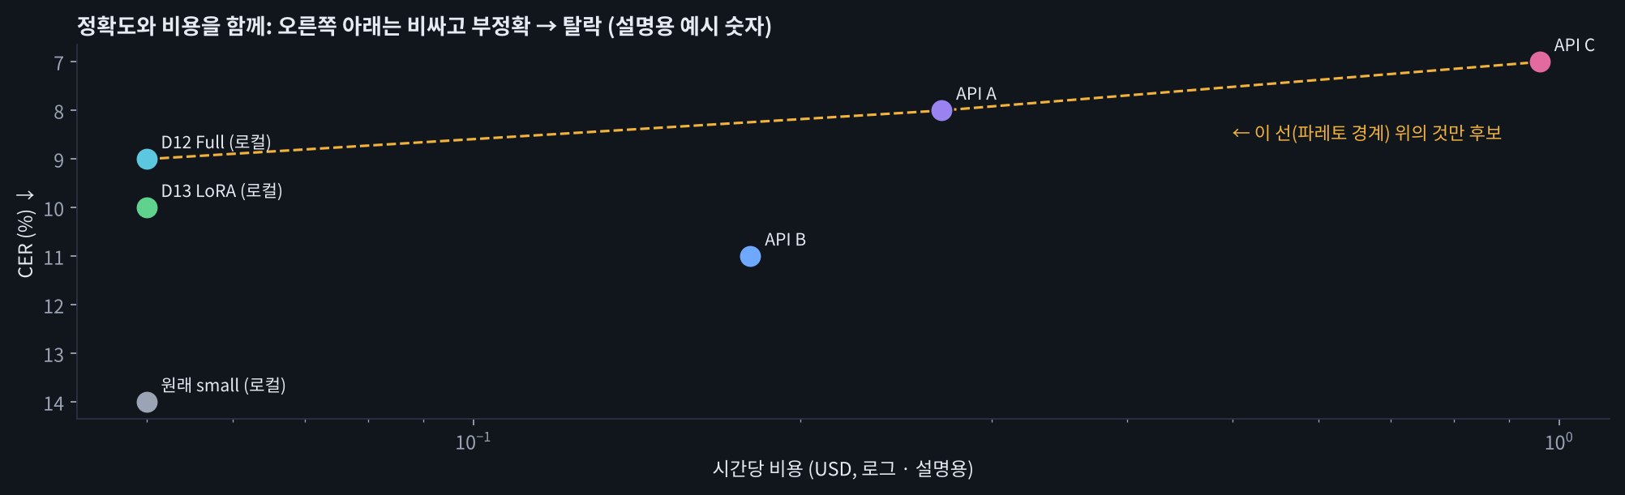
5.1 · 리더보드
한 열만 보고 고르지 않기
열 | 뜻
일반 · 도메인 CER | 같은 normalize() 후
용어 정확도 | 도메인 문장의 용어 포함 비율
RTF · 요청당 지연 | 처리량 · 체감 속도
소리 1시간당 USD · 외부 전송 | 비용 · 개인정보
▶ 애니메이션 D14-6 나만의 리더보드
음성 AI 전문가 과정 · Day 14
Notes:
파레토 경계 아래(비싸고 부정확)는 탈락. 남은 후보 중에서 서비스 요구 사항(외부 전송 · 지연 · 용어)으로 고릅니다. 애니메이션 D14-6에서 가중치를 바꿔 1등이 바뀌는 것을 보여 주세요.

Slide 12
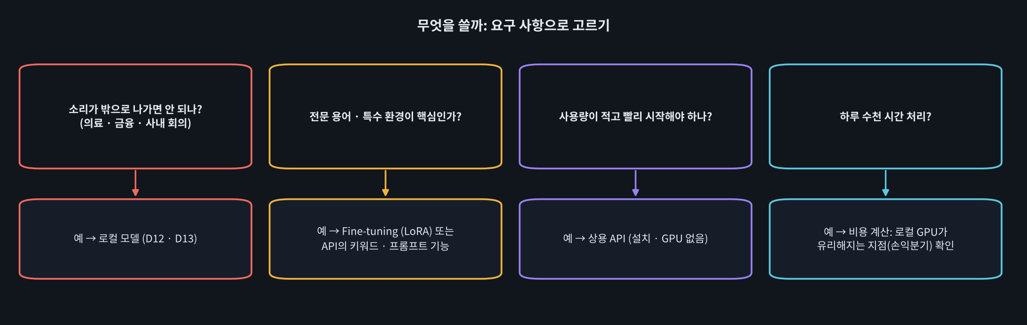
5.2 · 무엇을 쓸까
요구 사항이 먼저, 점수는 그다음
💬 쉽게 말하면 외부 전송 불가 → 로컬 · 용어가 핵심 → LoRA 또는 API 키워드 · 적게 쓰고 빨리 → API · 많이 쓰면 → 손익분기 계산.
음성 AI 전문가 과정 · Day 14
Notes:
상용 API 대부분은 키워드 · 힌트 기능(OpenAI keywords[] · prompt 등)이 있어 학습 없이 용어 정확도를 올릴 수도 있습니다(과제 2). 그래도 외부 전송이 안 되면 로컬뿐입니다.

Slide 13
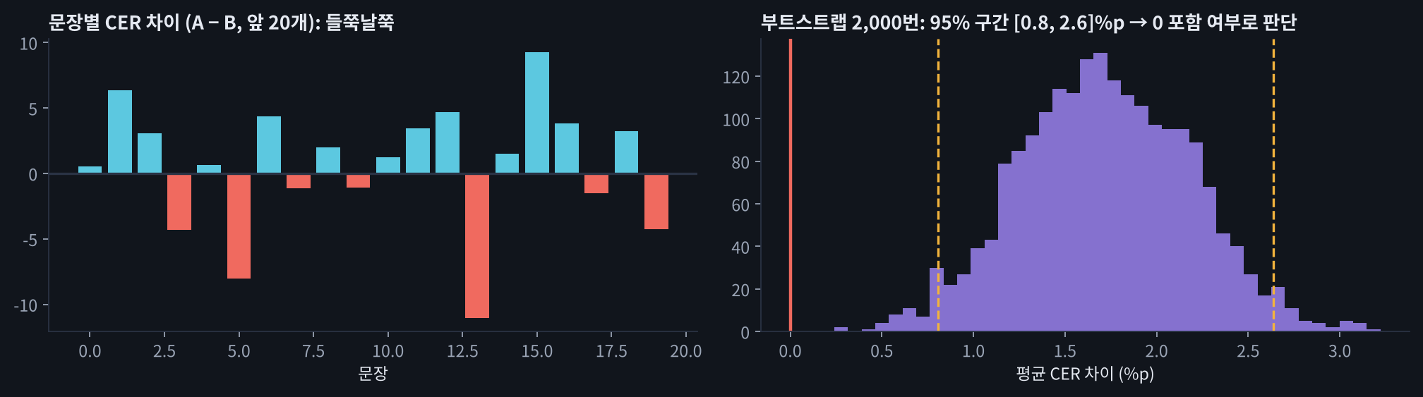
6.1 · 부트스트랩
▶ 애니메이션 D14-7 부트스트랩 실험
그 차이, 진짜인가요?
1
문장별 CER 짝 → 같은 크기 n으로 복원 추출 → 평균 차이 → 2,000번 → 2.5 ~ 97.5% 구간
음성 AI 전문가 과정 · Day 14
Notes:
문장별 CER은 들쭉날쭉해 100문장의 평균도 흔들립니다. 같은 크기로 복원 추출을 2,000번 해서 차이의 분포를 보고, 95% 구간이 0을 포함하면 "단정할 수 없음".

Slide 14
6.2 · 부트스트랩 코드
rng.integers(0, n, n) 과 [2.5, 97.5]
def bootstrap_diff(a, b, n_boot=2000, seed=0):
a, b = np.asarray(a), np.asarray(b); n = len(a)
rng = np.random.default_rng(seed); diffs = []
for _ in range(n_boot):
idx = rng.integers(0, n, n) # 복원 추출
diffs.append(a[idx].mean() - b[idx].mean())
lo, hi = np.percentile(diffs, [2.5, 97.5])
return a.mean() - b.mean(), lo, hi, np.array(diffs)
🧩 빈칸 실습 5
rng.integers(0, n, ____) → n
🧩 빈칸 실습 6
[2.5, ____] → 97.5
구간 | 판정
[0.8, 2.6] | 개선 ✓
[−0.4, 1.8] | 차이 불확실
[−2.1, −0.3] | 악화 ✗
음성 AI 전문가 과정 · Day 14
Notes:
차이 = 원래 − 비교 시스템이므로 양수면 비교 시스템이 더 좋습니다. 구간 전체가 0보다 크면 개선. 같은 문장 번호로 짝지어 뽑는 것(paired)이 중요합니다.

Slide 15
7.1 · 오류 분석
종류별로 세면 고칠 곳이 보인다
종류 | 판정 규칙 | 고치는 방법
용어 | 도메인 문장인데 용어가 결과에 없음 | LoRA · 키워드 힌트 · 용어 사전
숫자 표기 | 정답이나 결과에 숫자 | 정규화(D10) · 표기 통일
크게 틀림 | 문장 CER 50% 초과 | VAD(D4) · 환각 대응(D7) · 더 큰 모델
일부 글자 | 그 밖의 틀림 | 데이터 추가 · Fine-tuning
▶ 애니메이션 D14-8 오류 종류 탐색기
❓ API가 일반 CER 1등, 용어는 D13이 1등이면?
외부 전송 불가 → D13. 가능하면 API 키워드부터 시도 → 부족하면 LoRA. 섞어 쓰기도 흔함. 어떤 경우든 내 녹음으로 재확인.
음성 AI 전문가 과정 · Day 14
Notes:
규칙은 간단판입니다. 용어 → 숫자 표기 → 크게 틀림(CER 50% 초과) → 일부 글자 순서로 분류합니다. 결과가 가장 다른 문장 5개를 함께 읽어 보게 하세요.

Slide 16
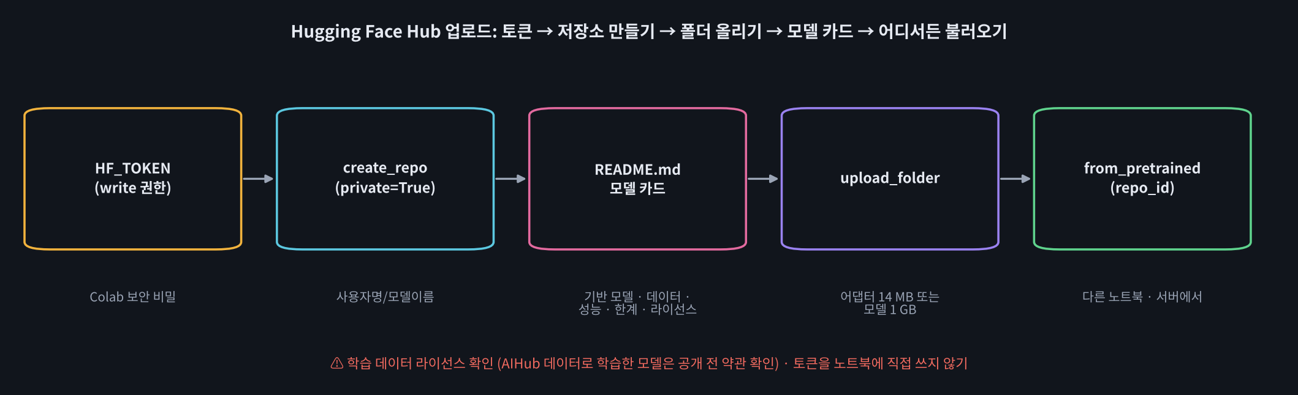
8.1 · Hugging Face Hub
모델의 GitHub
올릴 것 | 크기 | 쓰는 쪽 코드
D13 LoRA 어댑터 (우선) | 약 14 MB | PeftModel.from_pretrained(원래 모델, repo_id)
D12 Full 모델 | 약 1 GB | WhisperForConditionalGeneration.from_pretrained(repo_id)
음성 AI 전문가 과정 · Day 14
Notes:
Settings → Access Tokens에서 write 토큰을 만들어 Colab 보안 비밀 HF_TOKEN에 넣습니다. 오늘은 private으로 올리고, 공개는 라이선스 확인 뒤에 결정합니다.

Slide 17
8.2 · 모델 카드
무엇을 · 무엇으로 · 얼마나 · 어디서 약한지
---
language: ko
license: apache-2.0
base_model: openai/whisper-small
library_name: peft
pipeline_tag: automatic-speech-recognition
datasets: [kresnik/zeroth_korean]
metrics: [cer]
---
## 성능 (D14 시험 세트 · normalize 후 CER)
| 시스템 | 일반 CER | 도메인 CER | 용어 정확도 |
## 학습 데이터 · ## 한계 · ## 사용법
▶ 애니메이션 D14-9 모델 카드 만들기
⚠️ 공개 전 확인
· Zeroth: CC BY 4.0 → 출처 표시
· AIHub 데이터로 학습: 약관상 공개 제한 가능
· 직접 녹음: 동의 범위에 모델 공개 포함?
· 토큰 · 개인정보를 카드에 쓰지 않기
음성 AI 전문가 과정 · Day 14
Notes:
--- 사이 메타데이터(YAML)는 Hub 검색 · 위젯이 읽습니다. 본문에는 시험 세트와 함께 성능, 학습 데이터, 한계, 사용법을 적습니다. 토큰은 절대 적지 않습니다.

Slide 18
8.3 · 업로드 · 다시 불러오기
create_repo → upload_folder → from_pretrained(repo_id)
api = HfApi(token=KEYS["HF_TOKEN"])
repo_id = f"{api.whoami()['name']}/whisper-small-ko-medical-lora"
api.create_repo(repo_id, private=True, exist_ok=True)
shutil.copytree(UPLOAD_SRC, "hub_upload"); README.md 쓰기
api.upload_folder(folder_path="hub_upload", repo_id=repo_id)
base = WhisperForConditionalGeneration.from_pretrained("openai/whisper-small")
back = PeftModel.from_pretrained(base, repo_id)
🧩 빈칸 실습 7
private=____ → True
🧩 빈칸 실습 8
api.____(...) → upload_folder
🧩 빈칸 실습 9
from_pretrained(…, ____) → repo_id
음성 AI 전문가 과정 · Day 14
Notes:
exist_ok=True라 다시 실행해도 오류가 없습니다. upload_folder는 폴더 안 파일을 한 번의 커밋으로 올립니다. 비공개 저장소는 같은 계정 토큰으로만 받을 수 있습니다.

Slide 19
정리 · 3주차를 돌아보며
데이터 → Full → LoRA → 비교 · 공개
날 | 한 일 | 핵심 산출물
D11 | 한국어 데이터셋 · 목록표 · 품질 필터 · 화자 단위 분할 | ko_asr_manifest.csv
D12 | Full Fine-tuning · Collator · compute_metrics · 곡선 | whisper-small-ko (약 1 GB)
D13 | LoRA · 도메인 용어 · 프롬프트 비교 | lora-medical (약 14 MB)
D14 | 공정한 비교 · API · 비용 · 부트스트랩 · Hub | 리더보드 · 모델 카드 · Hub 저장소
D15 | 도메인 특화 ASR 미니 프로젝트 | 성능 리포트 · 발표
음성 AI 전문가 과정 · Day 14
Notes:
D15 미니 프로젝트에서는 이 다섯 날의 흐름을 팀별 도메인으로 하루에 다시 합니다. 오늘 노트북이 성능 리포트의 뼈대입니다.

Slide 20
정리 · 다음 시간
같은 시험지로 채점하고, 요구 사항으로 고르고, 카드와 함께 공개했다
☐ 공정한 비교 규칙으로 시험 세트를 만들었다
다음: D15 미니 프로젝트
☐ 내 모델들의 CER · RTF를 쟀다
팀별 도메인을 정해 데이터 만들기 → LoRA 학습 → 오늘의 비교 · 부트스트랩 · 오류 분석 → Hub 업로드와 모델 카드까지 하루에 완성하고 성능 리포트로 발표합니다. 내 목소리 시험 세트(과제 1)를 꼭 준비해 오세요.
☐ REST로 상용 API를 부르고 비용을 계산했다
☐ 리더보드로 요구 사항에 맞는 시스템을 골랐다
☐ 부트스트랩으로 차이가 진짜인지 확인했다
☐ 모델 카드와 함께 Hub에 올리고 다시 불러왔다
worksheet.html
40문항
animation.html
9개 탭
D14_성능비교_상용API_실습.ipynb
빈칸 9
개념 워크시트 · 노션 제출
인터랙티브 애니메이션
실습 노트북 · T4
온라인 자료 imguru-mooc.github.io/AI_Voice/day14
음성 AI 전문가 과정 · Day 14
Notes:
체크리스트로 마무리하고 워크시트 4교시 탭까지 채점한 뒤 노션에 캡처해 제출하게 합니다. 리더보드 · 부트스트랩 표 · Hub 주소를 함께 붙이게 하세요.

